Slide 1
INFN CNAF 2030
2025-11-06
S.Z.

Slide 2
Il CNAF
Cos’è ?
Il CNAF è il centro nazionale dell’INFN (Istituto Nazionale di Fisica Nucleare) “per la ricerca e lo sviluppo nelle tecnologie informatiche e telematiche”
Cosa fa e cosa dovrebbe fare ?
WLCG Rimane una priorità per INFN e credo che il CNAF debbe essere il punto di riferimento (Altre nazioni si stanno sfilando?)
Non possiamo non dare supporto al calcolo degli altri (molti e non tutti piccoli) esperimenti non LHC dell’INFN
Non possiamo non dare supporto alle applicazioni IT dell’Ente
  Il CNAF è centrale per i Servizi Nazionali e non vedo all’orizzonte la possibilità che questi servizi possano essere presi in carico da altre strutture.
  Sull’outsourcing ho forti dubbi sul fatto che si riesca a buttare tutto fuori senza rimanere ostaggi di qualche produttore.

Slide 3
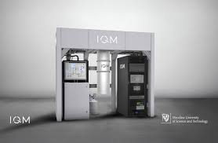

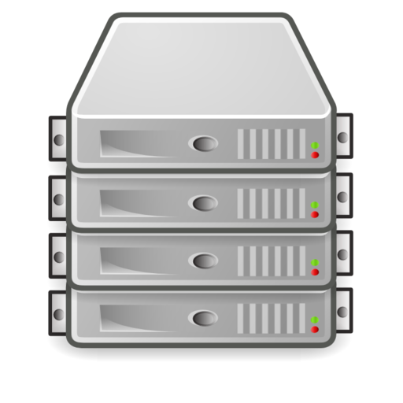
Dove siamo
FARMING
NOC
SOC
MEETING
ROOM
LOW Density Computing
AREA
High Throughput Scientific Computing
INFN DC
Building
B5
TAPE
LIBRARY
NETWORK
BIG DATA
HPC
CNAF-Leonardo
Direct cabling connection <100m
Quantum
AI
HPC
CINECA DC
Building
C2
16x100Gb Ethernet
LEONARDO
OPN/ONE
Skyway
Skyway
IB
Dragon Fly
IB
IB
CORE-1
A7812
CORE-2
A-7812
IB
IB
IB
FARMING / STORAGE
Resources
FARMING / STORAGE
Resources
LEONARDO

Slide 4
Cosa dovremmo fare ed imparare a fare?
Mettere il CNAF al centro delle decisioni prese dall’INFN sugli investimenti sul calcolo
Studiare come usare le GPU che avremo a disposizione
Studiare come fare interagire le risorse HPC/AI con i calcolatori quantistici nell’ottica della analisi dei nostri dati.
Proporci ai nostri esperimenti come il punto di riferimento per utilizzare al meglio le risorse a cui abbiamo accesso grazie alla nostra posizione privilegiata (HTC-HPC-AI-Quantum)

